Slide 1


《天然气工业》投稿须知
汇报人：XXX
2025-03-06

Slide 2

  《天然气工业》的使命
  《天然气工业》的定位
  《天然气工业》的责任
  《天然气工业》的投稿要求
  结语
目录

Slide 3


01
《天然气工业》的使命

Slide 4
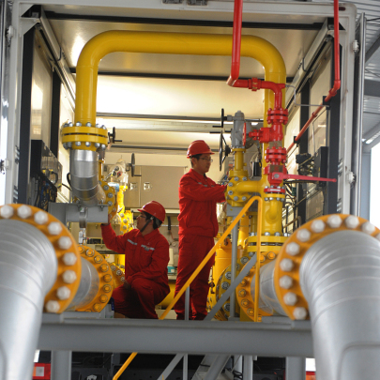
《天然气工业》的使命
展示中国天然气工业
01
02
推动全球天然气工业进步
无论刊名还是内容，都承载了展示中国天然气工业成绩与现状的光荣使命。
《天然气工业》推动并服务于中国天然气工业产业的进步，对世界天然气工业产生有益的影响。
构筑了解中国的窗口
03
04
充当决策者的智囊
构筑国内外同行了解中国天然气行业的窗口，搭建国内外从业者交流的平台。
力争充当决策者的智囊、研究者的助手、进步者的阶梯、求知者的宝典、争论者的论坛、实践者的展台。

Slide 5
02
《天然气工业》的定位

Slide 6
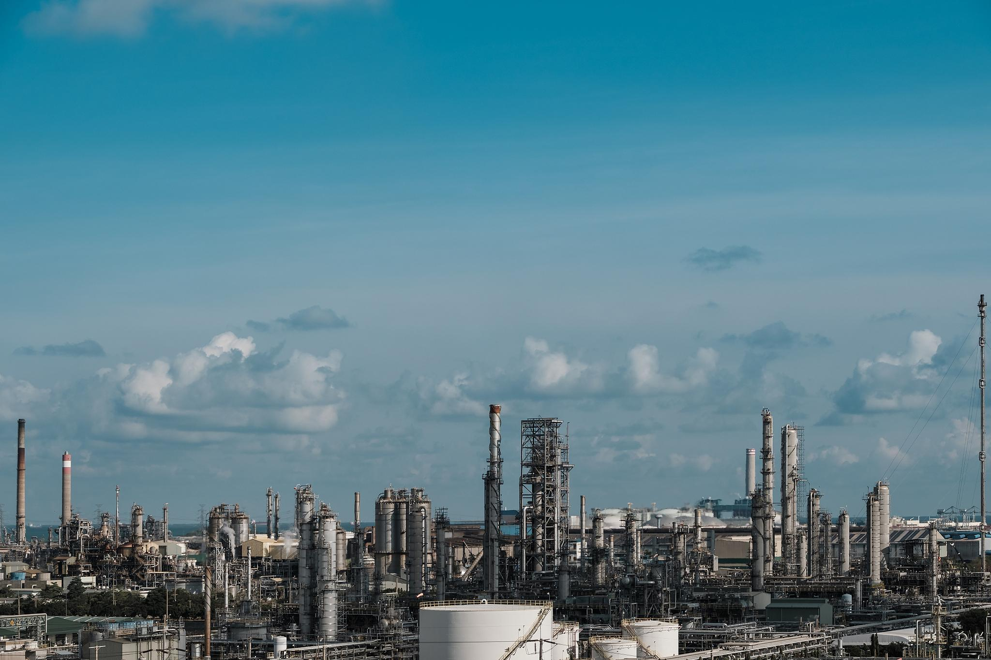
《天然气工业》的定位
权威地位
专业特色
《天然气工业》是中国天然气行业的权威，可信赖的媒介，在行业内具有不可替代的地位。
《天然气工业》以专业、高效、中立、现代、互动、亲和、人性化为特点，打造独特风格。
扎根四川
展示与进步
《天然气工业》植根于四川，面向全国，致力于成为世界领先的天然气工业交流平台。
《天然气工业》展示中国天然气工业的进步与发展，推动科技进步，促进科研成果转化。

Slide 7
03
《天然气工业》的责任

Slide 8
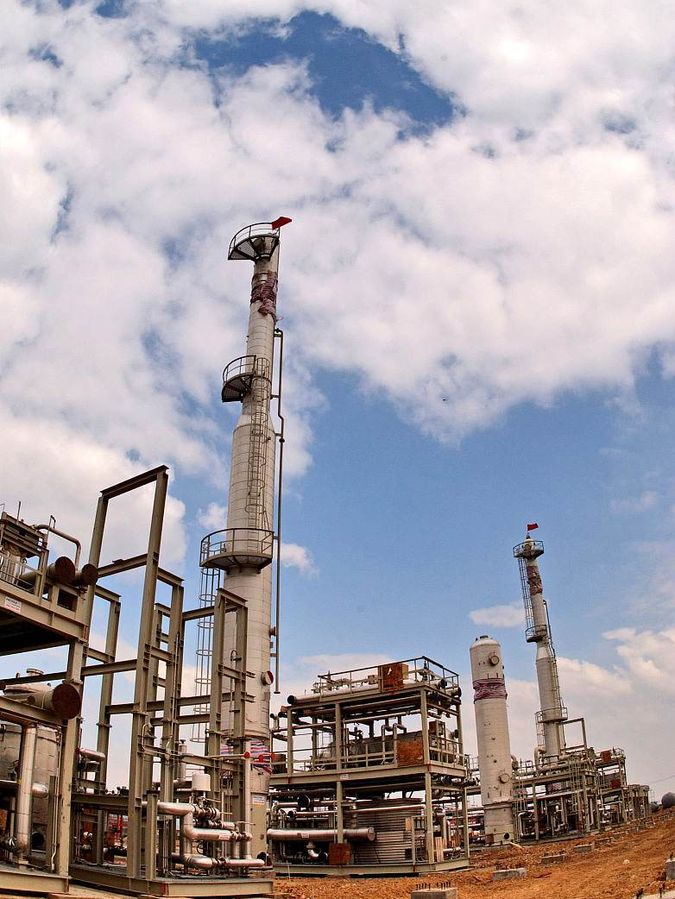
《天然气工业》的责任
01
展示进步与发展
《天然气工业》承担起了全面展示中国天然气工业进步与发展的责任，通过杂志的平台，向全球读者展现中国天然气工业的最新发展动态和成就。
02
推动科技进步
推动并服务于中国天然气产业科技进步是《天然气工业》的核心使命之一。通过发表前沿研究成果，促进技术创新，助力中国天然气工业产业升级和可持续发展。
03
促进成果转化
促进科研成果向现实生产力转化是《天然气工业》的重要责任之一。通过杂志的平台，将最新的科研成果传递给产业界，促进技术的实际应用和产业的快速发展。

Slide 9
04
《天然气工业》的投稿要求
投稿邮箱：trqgyqk@163.com

Slide 10
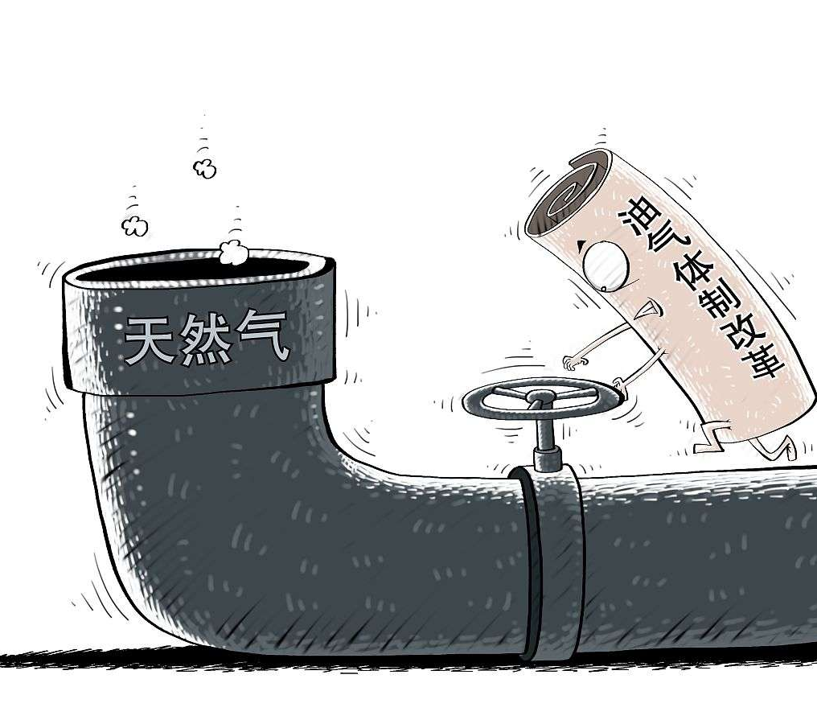
《天然气工业》的投稿要求
稿件内容要求
01
投稿的稿件应具有创新性、实用性、可读性，且内容真实、数据准确、语言流畅。
遵守学术规范
02
投稿者必须遵守学术规范和道德准则，确保稿件原创性，未在其他地方发表过。
审稿流程
03
投稿的稿件将经过严格的同行评审和编辑审核，确保质量和学术价值。

Slide 11
05
结语

Slide 12
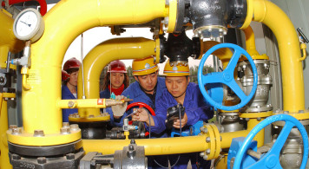
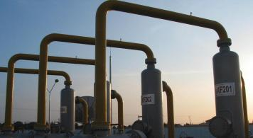
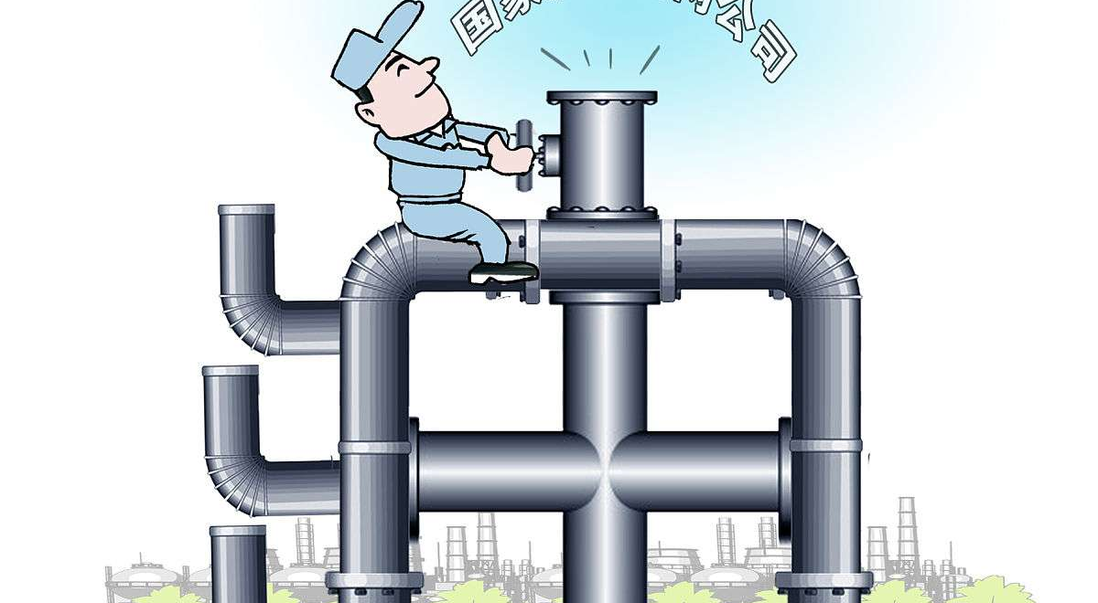
结语
投稿要求与稿件处理
审稿流程与周期
声明与指南
符合学术规范和道德准则，严禁抄袭。编辑有退稿和修改建议权，作者应积极配合。
执行严格审稿流程，确保公正、公平。初审1-2个月，复审和终审各1-3个月，及时通知作者结果。
作者需遵守声明，确保学术诚信。编辑有义务保护稿件信息，作者应配合编辑工作。

Slide 13
汇报完毕，谢谢大家
汇报人：XXX
2025-03-06

